Slide 1
Sú akcie atraktívne aj v nasledujúcej dekáde?
November 2024
Michal Ďurica, CFA

Slide 2
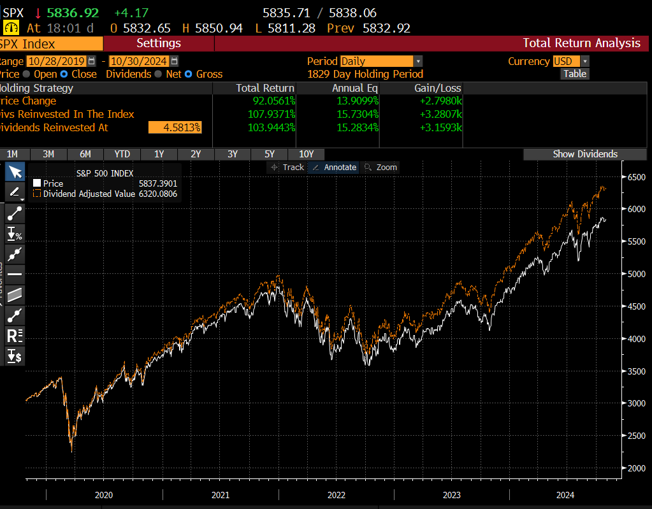
Akciové indexy na maximách
+15,7 % p.a.
zdroj: Bloomberg

Slide 3
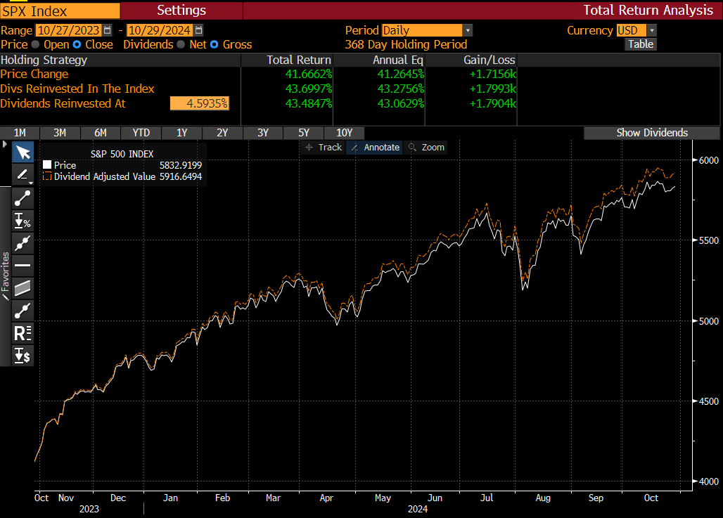
Akciové indexy na maximách
+43% y/y
zdroj: Bloomberg

Slide 4
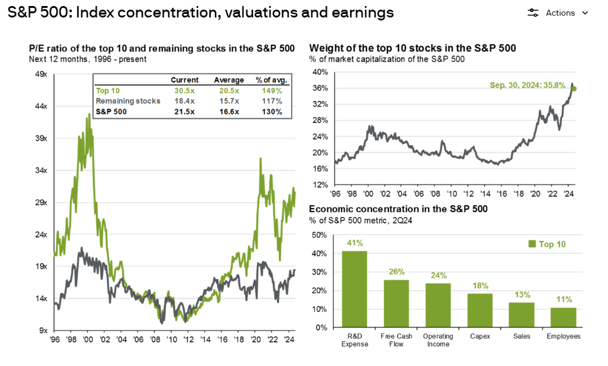
zdroj: JP Morgan

Slide 5
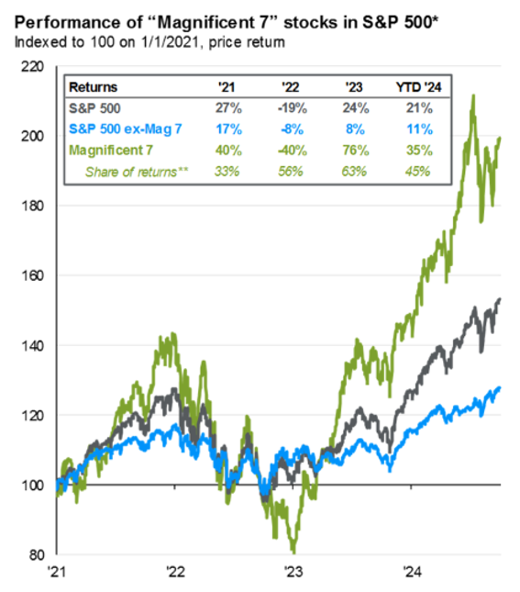
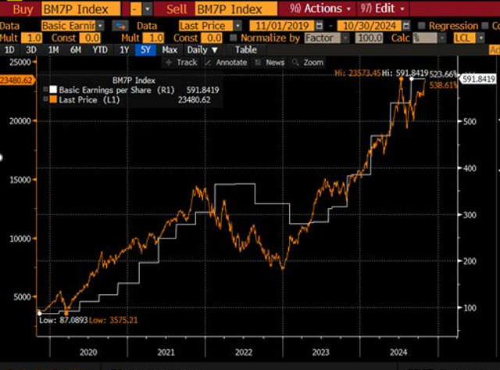
Akcie M7 ťahá rast ziskov
zdroj: JP Morgan
zdroj: Bloomberg

Slide 6
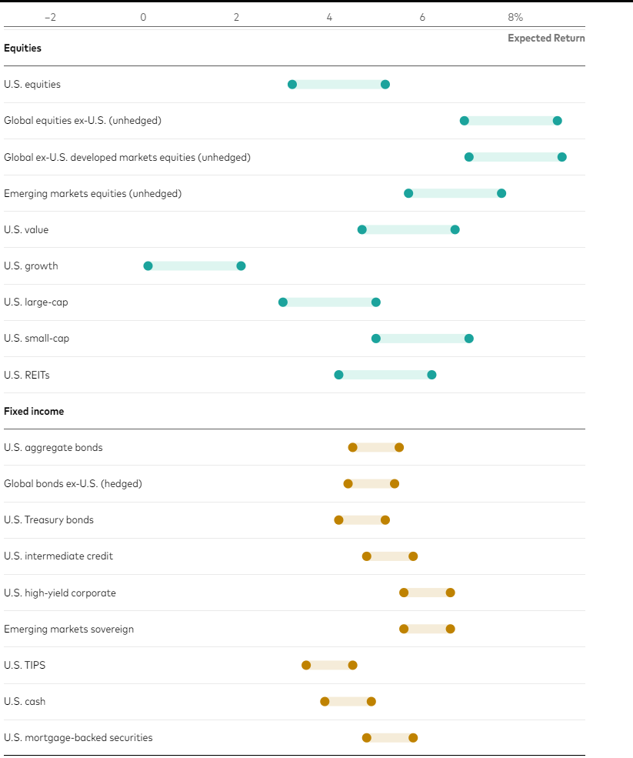
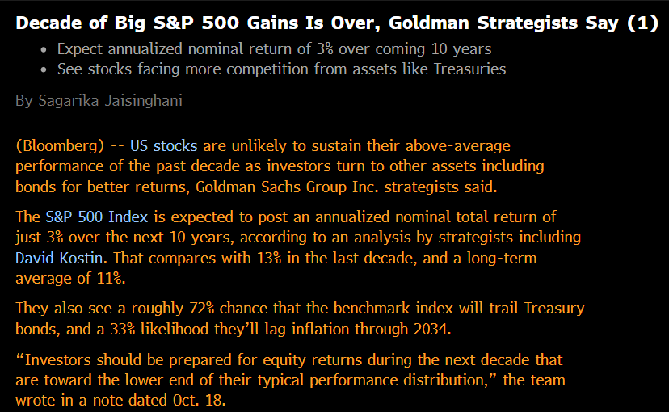
Budúcnosť ponúka nižšie výnosy
Goldman Sachs očakáva ~3% p.a
Vanguard odhaduje 3,2 – 5,2% p.a.
Schroders 4-6 %p.a.
JP Morgan 7% p.a.
Bank of America 1-2% p.a.
zdroj: Bloomberg
zdroj: Vanguard

Slide 7
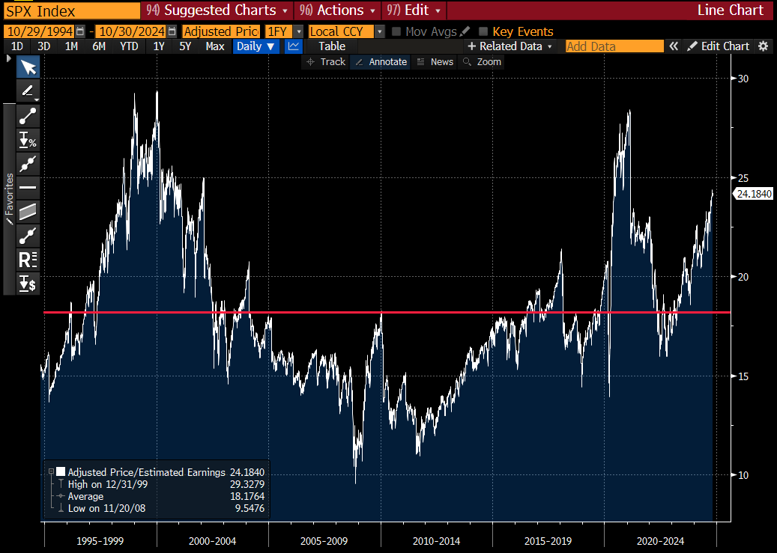
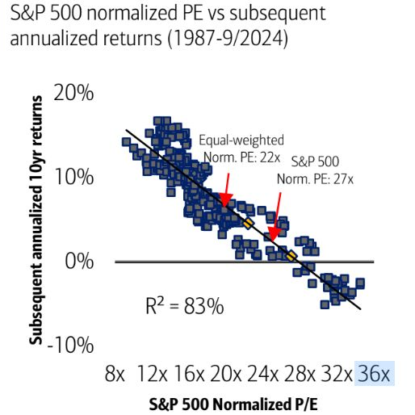
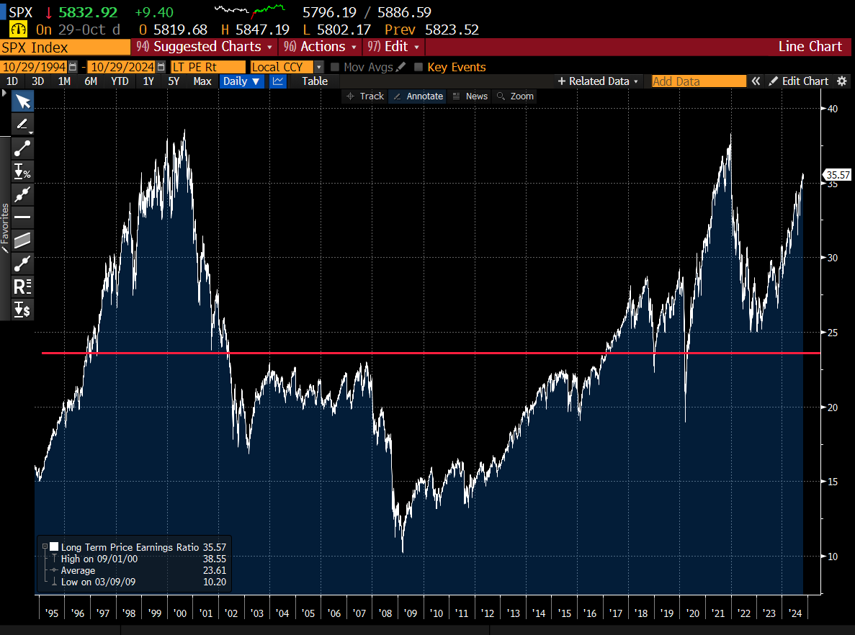
Akcie sa javia drahé…
Avg fwd PE ~18x
Avg CAPE ~24x
zdroj: Bloomberg
zdroj: BofA

Slide 8
Ako teda ďalej?

Slide 9
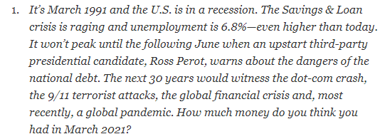
Zainvestujme 10 000 USD v týchto prípadoch
zdroj: WSJ

Slide 10
O 30 rokov neskôr...
zdroj: WSJ

Slide 11
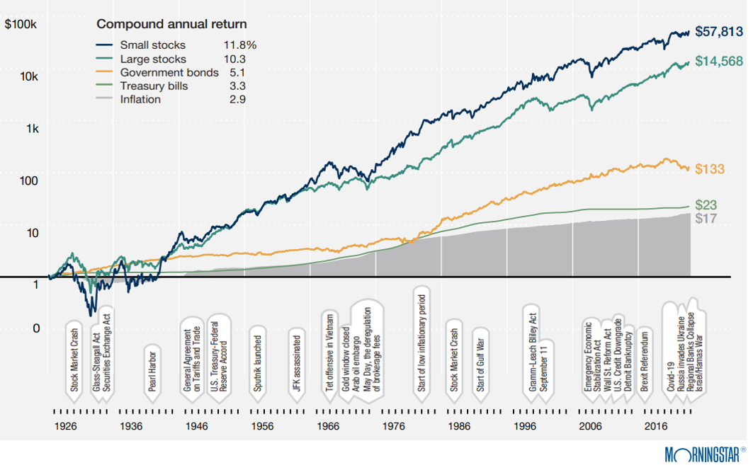
Dlhodobé výnosy
zdroj: Smart Financial

Slide 12
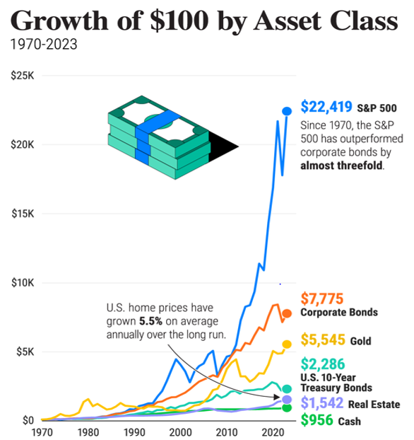
Dlhodobé výnosy
zdroj: Visual Capitalist

Slide 13
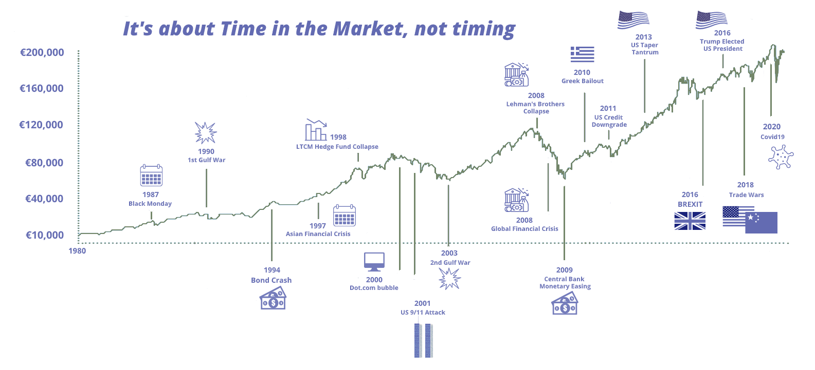
It’s not about timing the market…
zdroj: Smart Financial

Slide 14
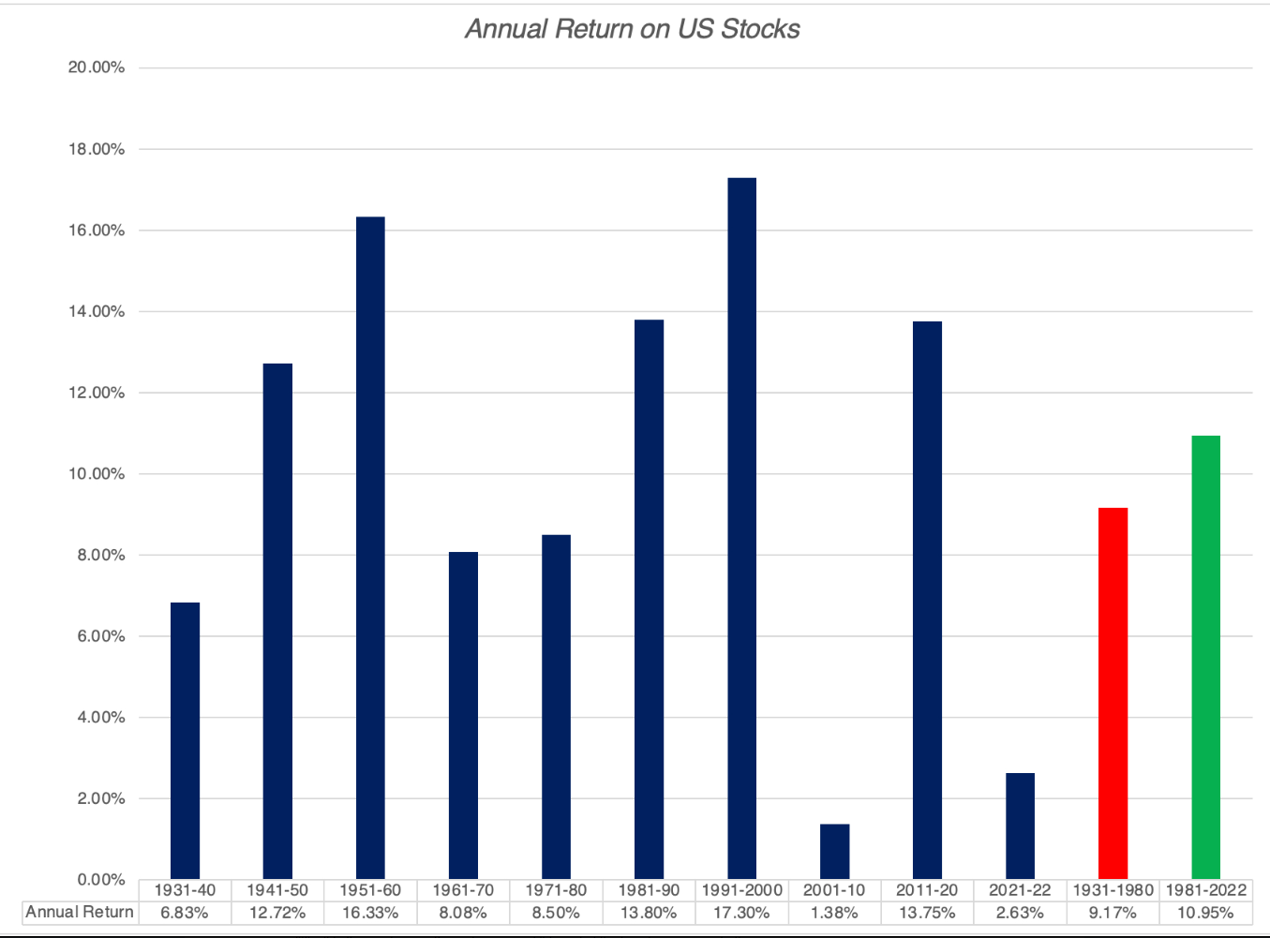
Dlhodobý horizont
Zložený úrok (compounding) je rozdielový faktor
Akcie sú jediná trieda aktív, ktorá poskytuje ochranu pred infláciou a niečo navyše, +6% p.a. reálny dlhodobý výnos nad infláciu
Ak mám horizont 5 rokov, mám 75% šancu, že mi akcie zarobia viac ako cash
Horizont 10 rokov, šanca 85%
Horizont 20 rokov šanca až 99%

Slide 15
Môžeme spraviť niečo navyše?

Slide 16
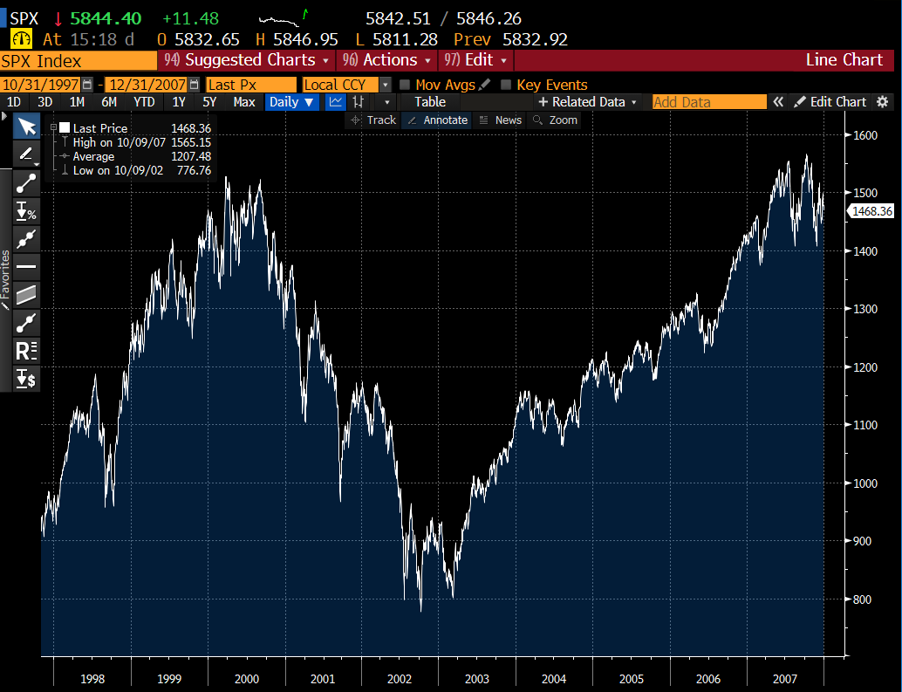
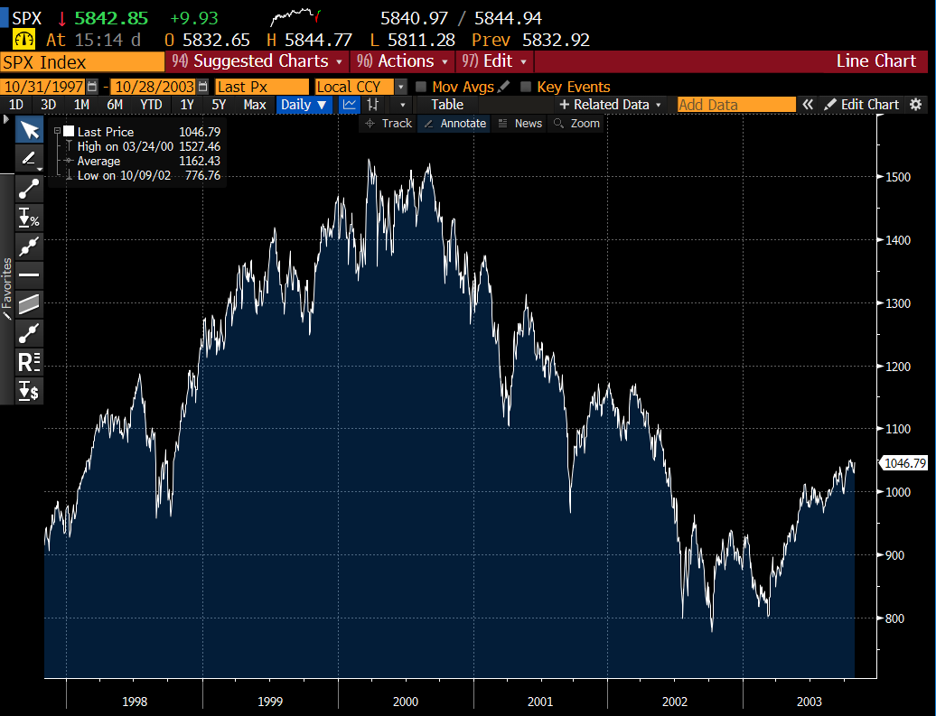
Poučenie z minulosti – S&P500 vs DOT COM
S&P 500 stratil po prasknutí DotCom bubliny 45% svojej hodnoty
Celkový výnos 2% p.a. (vrátane dividend) do ďalšieho lokálneho maxima na trhoch v 2007
+2% p.a.
-45%
zdroj: Bloomberg

Slide 17
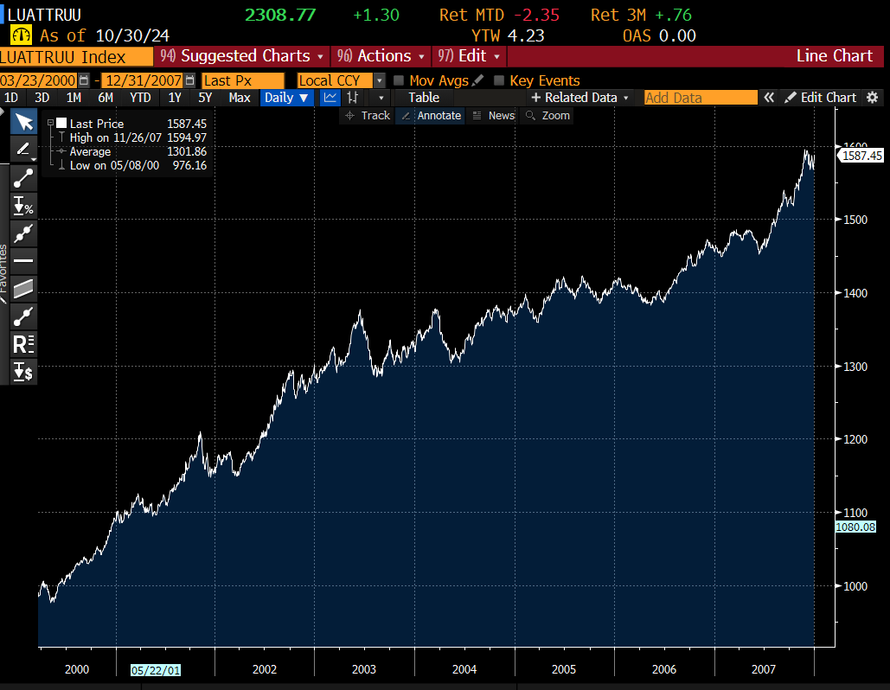
US treasuries vs DOT COM
Predispozícia: extra štastie na dokonalý timing
Bloomberg US treasury Total return index
Celkový výnos takmer 6% p.a. do ďalšieho lokálneho maxima na trhoch v 2007
+5,8% p.a.
zdroj: Bloomberg

Slide 18
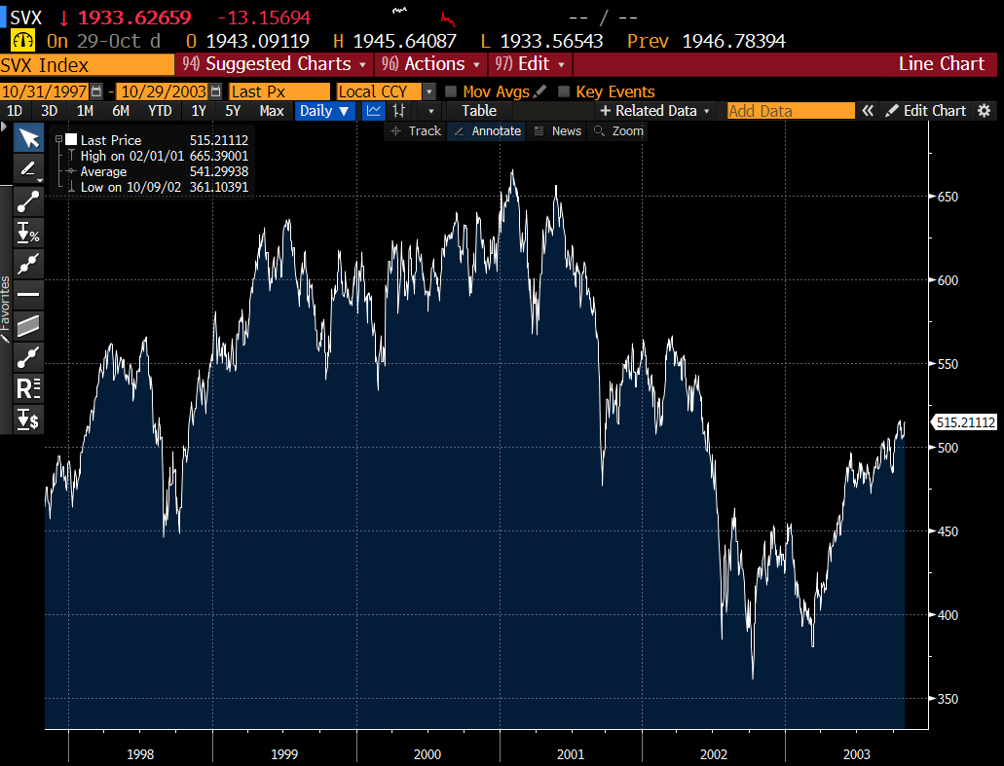
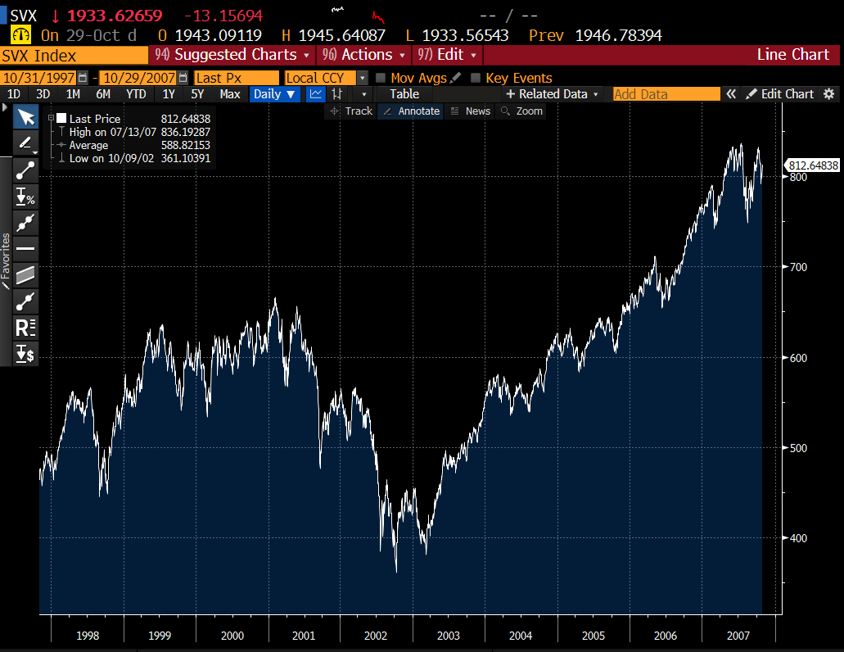
S&P500 value index vs DOT COM
-35%
+6,5% p.a.
zdroj: Bloomberg

Slide 19
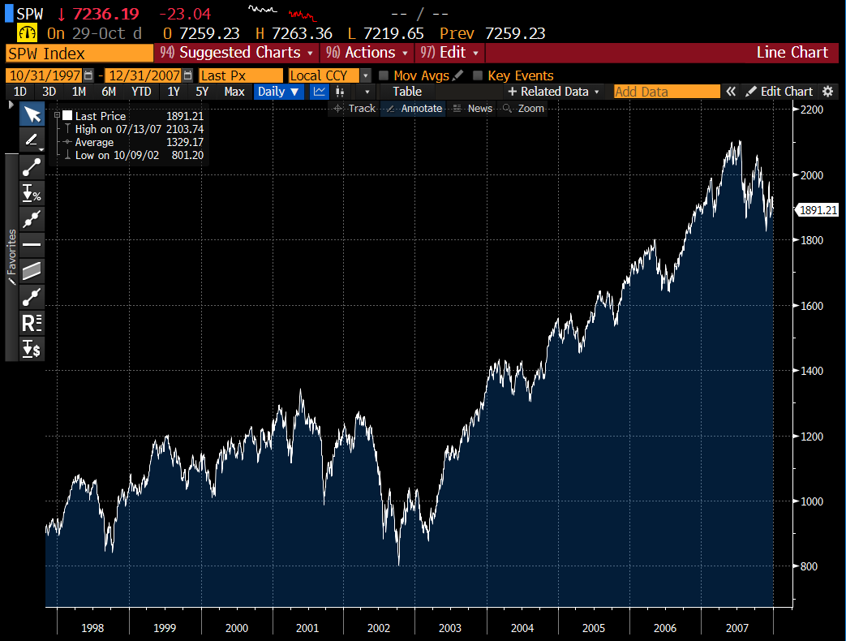
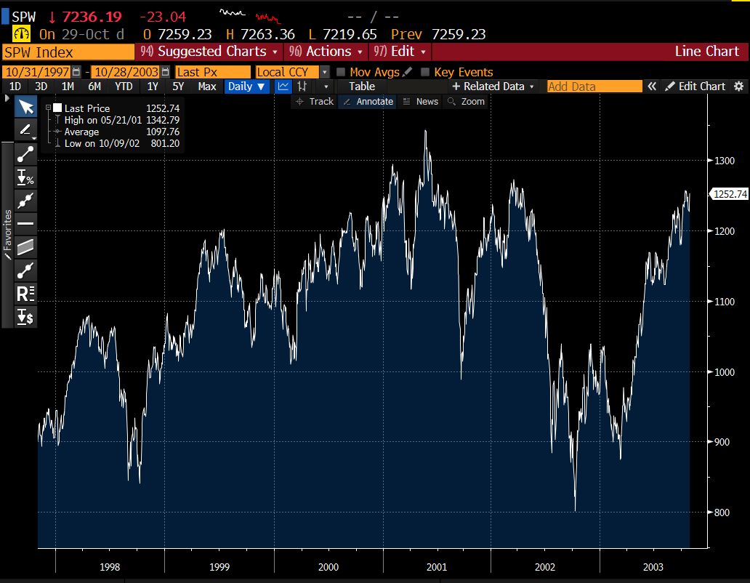
S&P500 equal weighted index vs DOT COM
S&P 500 equal weighted index stratil pri prasknutí DotCom bubliny 23 % svojej hodnoty
Celkový výnos 8 % p.a. do ďalšieho lokálneho maxima na trhoch v 2007
+7,8% p.a.
-23%
zdroj: Bloomberg

Slide 20
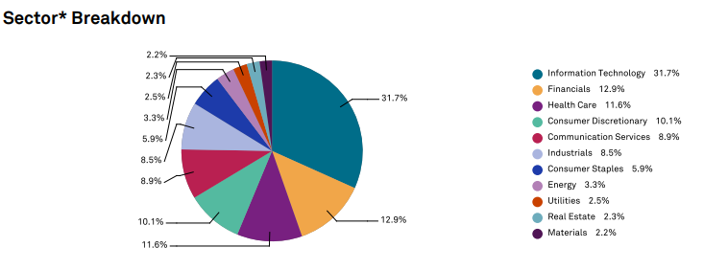
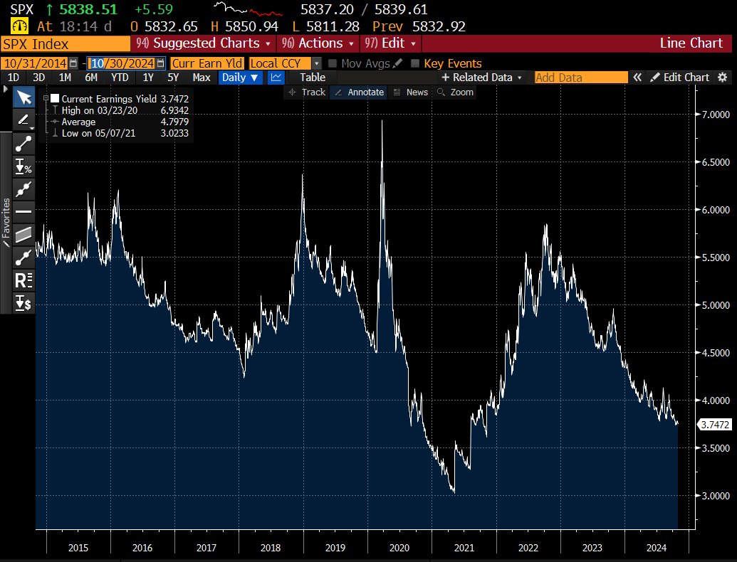
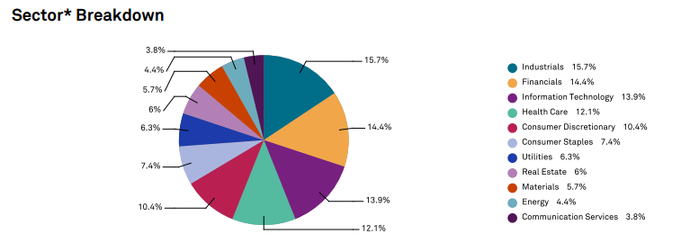
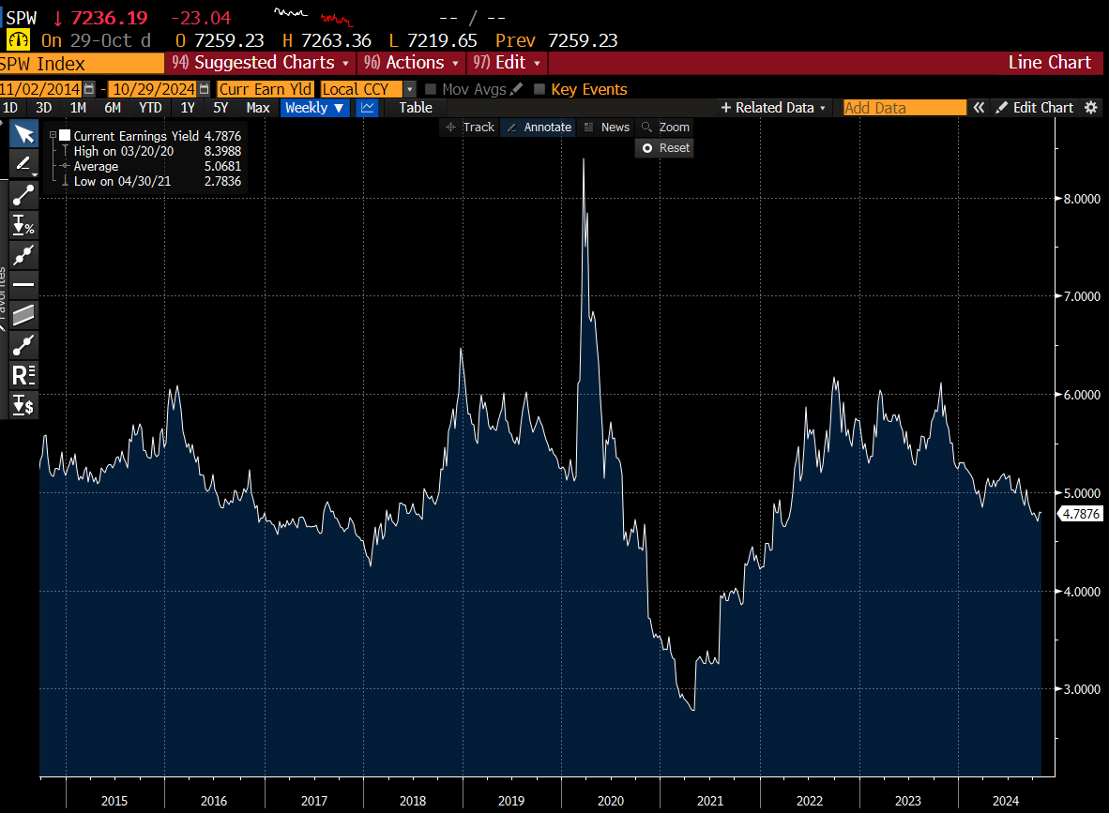
Porovnanie S&P500 – klasika vs equal weighted
Earnings yield SPX
3,7%
Earnings yield SPW
4,8%
zdroj: S&P Global
zdroj: Bloomberg

Slide 21
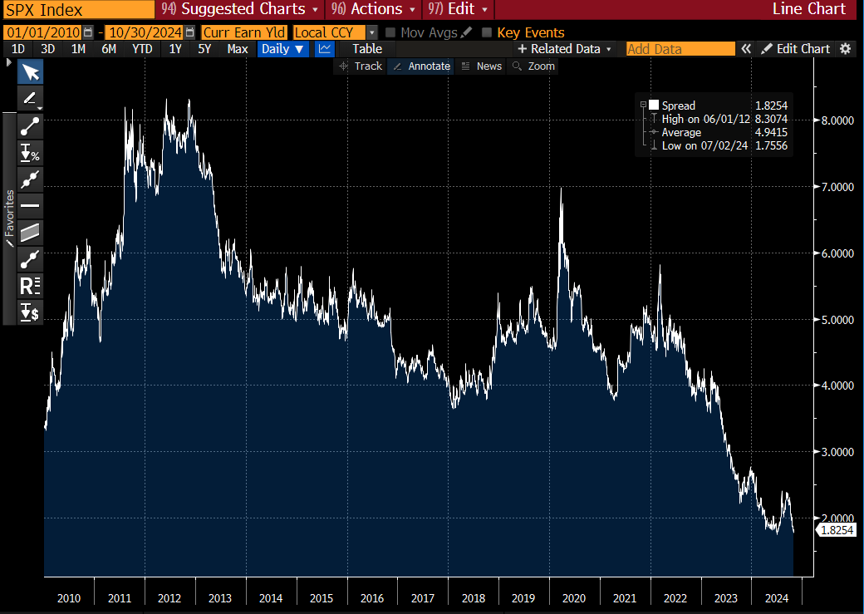
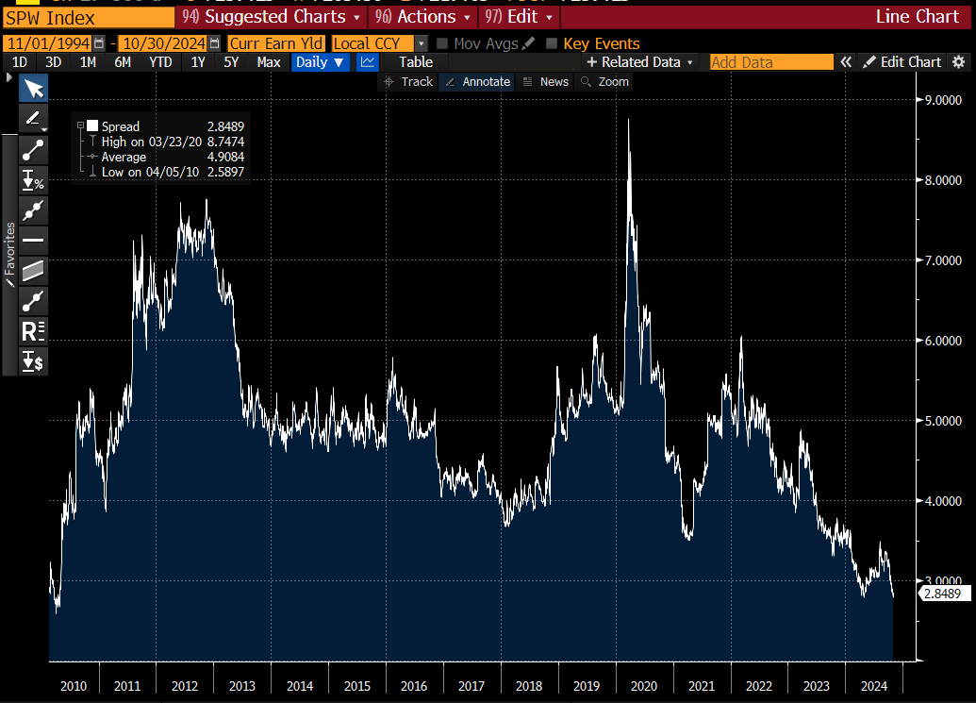
Je riziková prémia na akciách zaujímavá?
Earnings yield mínus výnos na 10-ročných TIPS
SPW 2,85%
SPX 1,82%
zdroj: Bloomberg

Slide 22
Zmena v alokácii portfólií
S&P 500 cap-weighted index má príliš vysokú koncentráciu v top 10 pozíciách
Zníženie váhy indexu S&P500 a reinvestícia do equal weighted indexu (SPW) môže priniesť portfóliu ochranu pred vyššou volatilitou pri nezmenenej veľkosti akciovej expozície
Lepšia diverzifikácia portfólia
Vyššie potenciálne výnosy

Slide 23
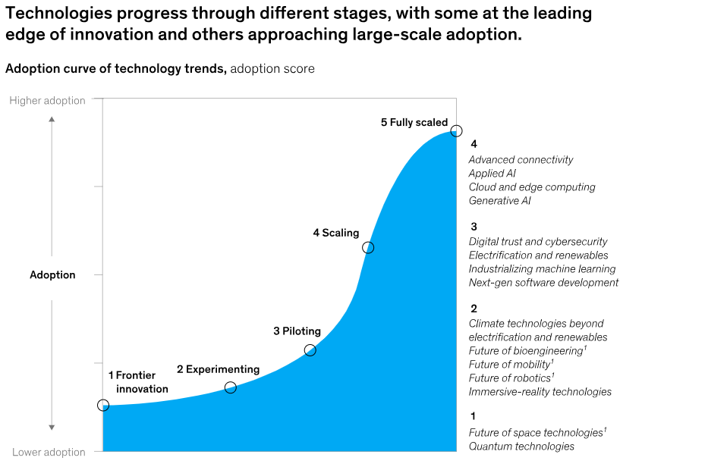
Pozitívne prekvapenie v nasledujúcich rokoch?
Rast produktivity práce
McKinsey odhaduje dodatočný boost v raste produktivity o 0,5 až 1,5% ročne
genAI + automatizácia v sektoroch ako priemysel, financie a zdravotníctvo
Zjednodušenie procesov, zlepšenie rozhodovania, lepšie využitie existujúcich dát
Vývoj nových liekov a technológií
zdroj:Mckinsey

Slide 24
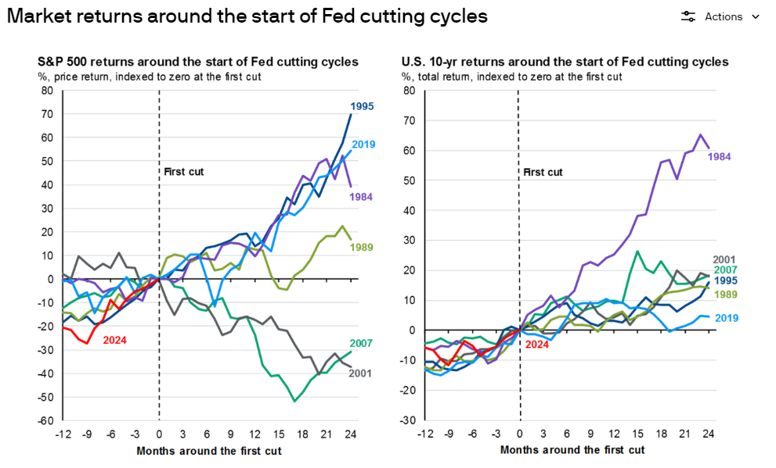
Kroky FEDu prajú akciám
zdroj: JP Morgan

Slide 25
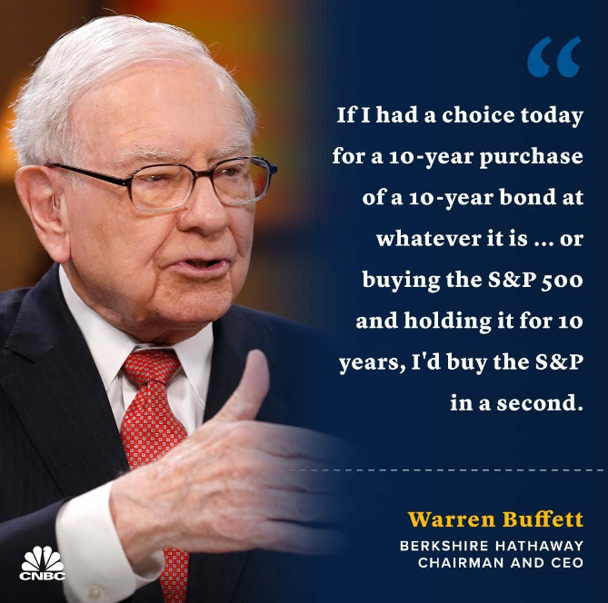
Záver
Akcie sú aj naďalej atraktívne, ak investujeme v dlhodobom horizonte
Časovanie trhu je nemožné, čas strávený v trhu však máme v rukách
Aktuálna valuácia (earnings yield) indexu S&P500 však indikuje nízke očakávané výnosy v nasledujúcich rokoch
Aj napriek nízkym očakávaným výnosom je lepšie zostať zainvestovaný v akciách na úkor iných aktív, ak mám dlhodobý horizont
Nahradenie časti alokácie v koncentrovanom indexe cap-weighted S&P500 a equal-weighted indexom S&P500 môže znížiť volatilitu a priniesť vyšší očakávaný výnos
Rast produktivity práce, zlepšenie operatívy a nové možnosti z inovácií ako genAI, aplikovanej AI a robotizácii môžu priniesť pozitívny impulz pre ekonomický rast a následne aj akciové trhy, ktorý aktuálne odhady nemusia brať do úvahy

Slide 26
Vy investujete, my spravujeme
Vaše portfólio
IAD Investments, správ. spol., a. s.
Malý trh 2/A
811 08 Bratislava
bezplatná infolinka: 0800 601 601
info@iad.sk
www.iad.sk

